Slide 1
Классный час
Государственная (итоговая) аттестация выпускников
11 класса
Волкова Н.Ю.
Заместитель директора по УВР

Slide 2
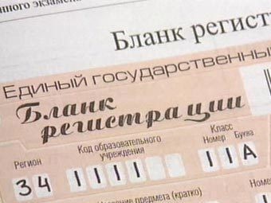
Цель:
Проинформировать обучающихся о порядке проведения Единого Государственного Экзамена.
Сформировать установку на успешную сдачу ЕГЭ.

Slide 3
Нормативно-правовые документы
ПРИКАЗ Минобрнауки России от 26 декабря 2013 г. N 1400 ОБ УТВЕРЖДЕНИИ ПОРЯДКА ПРОВЕДЕНИЯ ГОСУДАРСТВЕННОЙ ИТОГОВОЙ АТТЕСТАЦИИ ПО ОБРАЗОВАТЕЛЬНЫМ ПРОГРАММАМ СРЕДНЕГО ОБЩЕГО ОБРАЗОВАНИЯ (в ред. Приказов Минобрнауки России от 08.04.2014 N 291, от 15.05.2014 N 529, от 05.08.2014 N 923)

Slide 4
Нормативно-правовые документы
Ст. 59 «Итоговая аттестация» Федерального закона «Об образовании в Российской Федерации» от 29.12.2012 № 273-ФЗ;
Приказ Министерства образования и науки Российской Федерации от 28.06.2013 № 491 «Об утверждении Порядка аккредитации граждан в качестве общественных наблюдателей при проведении государственной итоговой аттестации по образовательным программам основного общего и среднего общего образования, всероссийской олимпиады школьников и олимпиад школьников»

Slide 5
Нормативно-правовые документы
Распоряжение Рособрнадзора № 794-10 от 23.03.2015 «Об установлении минимального количества баллов ЕГЭ, необходимого для поступление на обучение по программам бакалавриата и программам специалитета»

Slide 6
Информационные ресурсы по вопросам ЕГЭ
www.ege.edu.ru – Интернет – портал информационной поддержки ЕГЭ
www.fipi.ru – Сайт Федерального института педагогических измерений

Slide 7
Единый государственный экзамен (ЕГЭ) – это основная форма государственной (итоговой) аттестации выпускников школ Российской Федерации.

Slide 8
Основные сведения о ЕГЭ
ЕГЭ проводится во всех субъектах Российской Федерации, по единым правилам и единому расписанию.
Результаты ЕГЭ - результат вступительных испытаний в ВУЗ.
ЕГЭ организуется и проводится Федеральной службой по надзору в сфере образования и науки (Рособрнадзор) совместно с органами исполнительной власти субъектов Российской Федерации, осуществляющими управление в сфере образования.

Slide 9
Основные сведения о ЕГЭ 2016
Чтобы получить допуск к ЕГЭ, выпускники должны успешно написать итоговое сочинение (изложение).
При поступлении в ВУЗы абитуриент может получить дополнительно до 10 баллов при успешном написании сочинения (Приказ Минобрнауки от 28 июля 2014 г. №839)
ЕГЭ по математике разделен на два уровня:
базовый и профильный
Введена устная часть экзамена по иностранным языкам

Slide 10
Основные сведения о ЕГЭ 2016
Продолжительность экзаменов:
3 часа (180 минут) – математика базового уровня, иностранный язык, биология, география, химия
3 часа 55 минут (235 минут) – обществознание, математика профильного уровня, литература, физика, информатика
3 часа 30 минут (210 минут) – русский язык, история

Slide 11
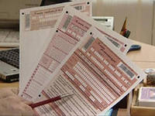
Особенности ЕГЭ
использование специальных бланков для оформления ответов на задания

Slide 12
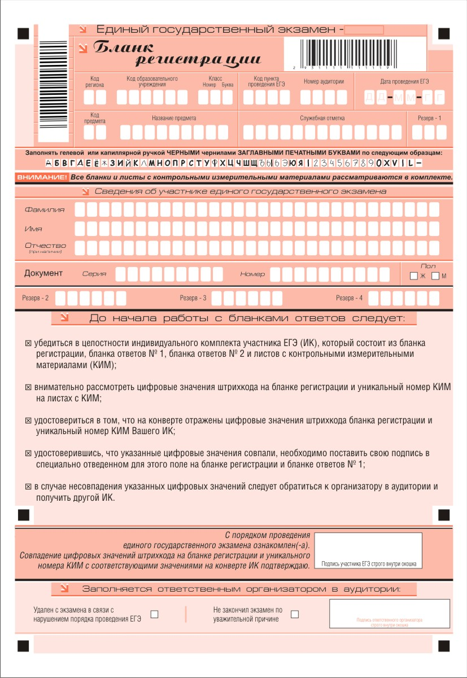
Специальные бланки ЕГЭ

Slide 13
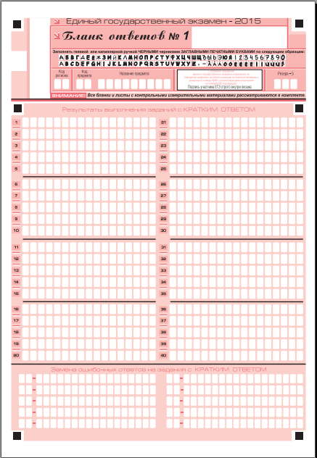
Специальные бланки ЕГЭ
Сквозная числовая нумерация заданий

Slide 14
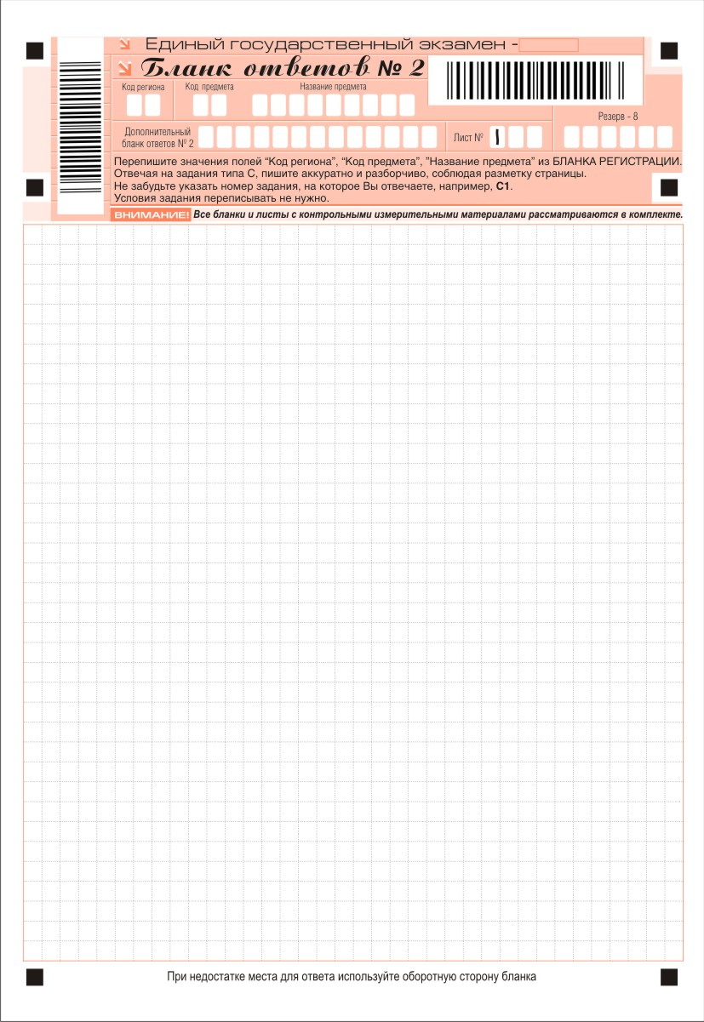
Специальные бланки ЕГЭ

Slide 15
Участники ЕГЭ-
К ЕГЭ допускаются выпускники, имеющие итоговые школьные отметки по всем общеобразовательным предметам за 10, 11 классы не ниже удовлетворительных и успешно написавшие итоговое сочинение (изложение). .

Slide 16
Участники ЕГЭ-
Заявление на участие в ЕГЭ подается в образовательное учреждение до 01 февраля 2016 года.

Slide 17
Предметы ЕГЭ
Русский язык
Математика
Физика
Химия
Биология
География
История
Информатика и ИКТ
Иностранный язык
Литература
Обществознание

Slide 18
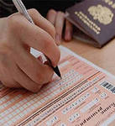
Предметы ЕГЭ
Для получения аттестата выпускники текущего года сдают обязательные предметы – русский язык и математику.
Успешная сдача базового уровня по математике не даст возможности для поступления в ВУЗ, в котором математика включена в перечень вступительных испытаний.
Сдать можно любое количество предметов из списка.

Slide 19
Проект расписания ЕГЭ – 2016
26 мая – литература, география
30 мая – русский язык
2 июня – математика базовая
6 июня – математика профильная
8 июня –обществознание
10,11 июня – иностранный язык (устно)
14 июня – биология, иностранный язык (письменно)
16 июня – информатика, история
20 июня – химия, физика

Slide 20
Результаты ЕГЭ
Ознакомление участников ЕГЭ с полученными ими результатами ЕГЭ осуществляется в образовательной организации не позднее 3-х рабочих дней со дня их утверждения ГЭК.
Сведения о результатах будут отражены в федеральной информационной системе (ФИС).
Срок действия результатов ЕГЭ составляет 4 года, следующих за годом сдачи ЕГЭ.

Slide 21
Как оцениваются результаты ЕГЭ?
Минимальное количество баллов по каждому предмету определяется по 100-балльной шкале в течение 6-8 дней после того, будет проведен ЕГЭ по предмету в основные сроки.

Slide 22
Минимальное количество баллов по предметам
Общеобразовательный предмет | Минимальный проходной балл
Русский язык | 36
Математика | 27
Физика | 36
Химия | 33
Информатика и ИКТ | 40
Биология | 36
История | 32
География | 37
Иностранный язык | 22
Обществознание | 42
Литература | 32

Slide 23
Если пропустил экзамен по болезни? Выпускник, пропустивший ЕГЭ по причине болезни, представляет медицинскую справку в школу, в которой выпускник регистрировался для сдачи ЕГЭ. А школа или соответствующий орган должны оперативно передать информацию в государственную экзаменационную комиссию, чтобы та назначила выпускнику другой день для сдачи ЕГЭ, предусмотренный единым расписанием.

Slide 24
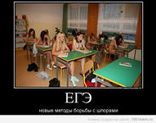
До повторной сдачи ЕГЭ в текущем году не допускаются
Участники ЕГЭ не явившиеся на экзамен без уважительной причины;
Участники ЕГЭ результаты которых были отменены ГЭК в связи с выявлением фактов нарушения участником ЕГЭ установленного порядка проведения ЕГЭ
.

Slide 25
Правила и процедура проведения ЕГЭ.
Участники ЕГЭ в основные сроки получают уведомление. В уведомлении на ЕГЭ указывается:
предметы ЕГЭ
адреса пунктов проведения экзамена (далее – ППЭ)
даты и время начала экзаменов
коды образовательного учреждения и ППЭ

Slide 26
Правила и процедура проведения ЕГЭ.
ППЭ оборудуются металлоискателями;
Будет осуществляться видеонаблюдение;
Срок хранения видеозаписи экзамена составляет не менее трех месяцев со дня проведения экзамена;
В аудитории не более 15 участников ЕГЭ;
На 15 участников ЕГЭ 2 организатора ЕГЭ, 1 общественный наблюдатель.

Slide 27
Правила и процедура проведения ЕГЭ.
Разрешено при себе иметь: паспорт, гелевую ручку черного цвета, уведомление.
ЕГЭ начинается в 10:00 по местному времени
Время начала и окончания экзамена фиксируется на доске.
Разрешается пользоваться на ЕГЭ
пo по математике – линейкой
пo по физике – линейкой и непрограммируемым калькулятором
пo по химии – непрограммируемым калькулятором
пo по географии – линейкой, транспортиром, непрограммируемым калькулятором

Slide 28
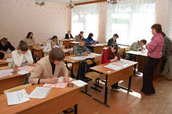
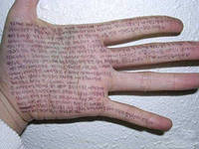
Использовать на экзамене запрещено:
мобильные телефоны или иные средства связи
любые электронно-вычислительные устройства и справочные материалы и устройства
Также запрещаются:
разговоры
вставания с мест
пересаживания
обмен любыми материалами и предметами
хождение по ППЭ во время экзамена без сопровождения

Slide 29
Правила и процедура проведения ЕГЭ.
ЕГЭ проводится в специальных пунктах проведения экзамена (ППЭ).
В ППЭ нужно приходить с паспортом или другим документом, удостоверяющим личность.
Выпускников сопровождают представители от образовательного учреждения, в котором они обучаются.

Slide 30
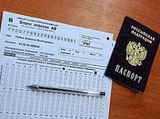
Апелляция.
Апелляция – это письменное заявление участника ЕГЭ либо о нарушении установленного порядка проведения ЕГЭ, либо о несогласии с результатами ЕГЭ.

Slide 31
Апелляция
о нарушении установленного порядка проведения ЕГЭ - в день экзамена после сдачи бланков ЕГЭ до выхода из ППЭ - о несогласии с результатами ЕГЭ - в течение 2 РАБОЧИХ дней после официального объявления результатов экзамена и ознакомления с ними участника ЕГЭ
не принимаются апелляции: - по содержанию и структуре КИМов - в связи с нарушением самим участником ЕГЭ правил поведения на ЕГЭ или правил заполнения бланков
.

Slide 32
Результаты рассмотрения апелляции
По результатам рассмотрения апелляции количество выставленных баллов может быть изменено как в сторону увеличения, так и в сторону уменьшения.
Экзаменационная работа перепроверяется полностью, а не отдельная ее часть.
Черновики, использованные на экзамене, в качестве материалов апелляции не рассматриваются.

Slide 33
Выдача аттестатов
Итоговые отметки определяются как среднее арифметическое годовых отметок выпускника за Х, XI(XII) классы и выставляются в аттестат целыми числами в соответствии с правилами математического округления, т.е. в большую сторону.

Slide 34
Выдача аттестатов
Результаты ЕГЭ влияют на получение аттестата, но не на оценки, которые выставляются в аттестат. Положительные результаты государственной (итоговой) аттестации по русскому языку и математике (преодоление минимальной границы) являются основанием для выдачи выпускнику аттестата о среднем (полном) общем образовании.

Slide 35
Сведения о результатах ЕГЭ
В свидетельство о результатах ЕГЭ выставляются результаты ЕГЭ по тем общеобразовательным предметам, по которым участник ЕГЭ набрал количество баллов не ниже минимального.
Срок действия свидетельства о результатах ЕГЭ истекает через 4 года после его получения.

Slide 36
Желаем удачи!

